Slide 1
TÜRKİYE’DE ULAŞIM:

Slide 2
ULAŞIM:
Ulaşım, bir nesneyi (veya bir bilgiyi) bulunduğu yerden farklı bir yere aktarmadır. Köyler, şehirler, ülkeler arasında bir yerden bir yere gidiş geliş demektir. Karayolu ulaşımı, denizyolu ulaşımı, havayolu ulaşımı ve demiryolu ulaşımından oluşmaktadır.

Slide 3
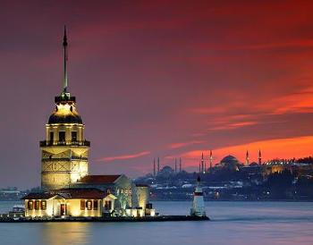
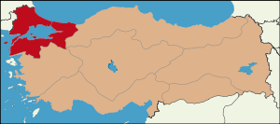
MARMARA BÖLGESİ’NDE ULAŞIM:
Asya ve Avrupa kıtalarını birbirine bağlayan en kısa kara ve demiryolları bu bölgeden geçer. Yer şekillerinin sade olması ve yükseltinin azlığı ulaşımı kolaylaştırmıştır. Yıldız Dağları Bölümü ile Biga Yöresi’nde arazinin engebeli olması nedeniyle ulaşım gelişmemiştir. İstanbul, kara, hava, deniz ve demiryolu ulaşımının kesiştiği noktada yer alır. Bursa ve Edirne de önemli yolların geçtiği diğer merkezlerdir. Bandırma, Kocaeli (İzmit) ve Tekirdağ ise diğer önemli liman kentleridir.

Slide 4
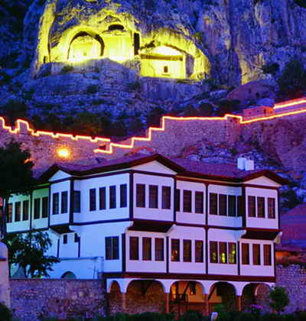
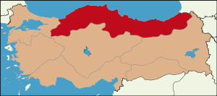
KARADENİZ BÖLGESİ ’ NDE ULAŞIM:
Eskiden denizyolundan başka ulaşım olanağı olmayan Karadeniz Bölgesi, günümüzde ulaşım olanağı açısından gelişmiş bir düzeydedir. Birçok iskelesi de bulunan bölgenin başlıca limanları Zonguldak, Samsun ve Trabzon kentlerindedir. Zonguldak ve Samsun limanları birer demiryolu hattıyla Anadolu'nun iç kesimlerine bağlanır. Karadeniz kıyı yolu, bölgenin kıyı kesiminde yer alan birçok kenti birbirine bağlar. Bu yolun en doğusunda yer alan Sarp sınır kapısı, ülkemiz ile Gürcistan arasındadır. Trabzon,Tokat, Samsun ve Sinop'ta havaalanları vardır.

Slide 5
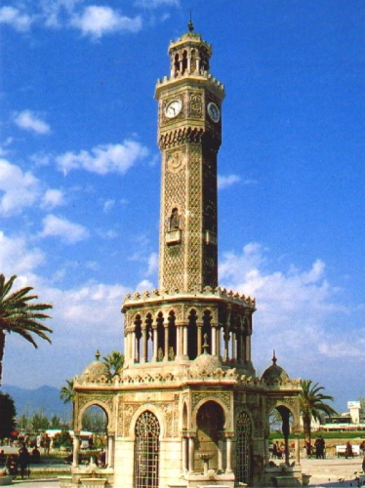
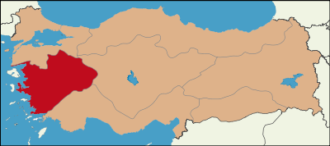
EGE BÖLGESİ’NDE ULAŞIM:
Doğu-batı yönlü uzanan dağlar ve arasındaki ovalar,kıyı kesimle iç kesimi birbirine bağlayan yolların yapımını kolaylaştırmıştır.Dağlık Menteşe Yöresi dışında bölgede ulaşım sorunu yoktur. Ege bölgesinde karayolu ulaşımı oldukça gelişmiştir. Başlıca ulaşım merkezleri:İzmir, Denizli, Aydın, Fethiye, Selçuk’tur.

Slide 6
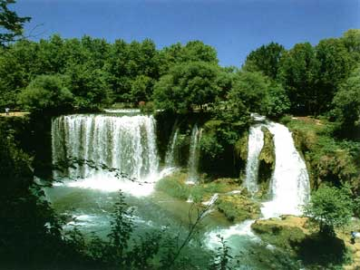
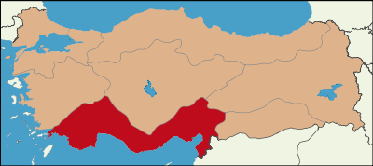
AKDENİZ BÖLGESİ’NDE ULAŞIM:
Toros Dağları’nın kıyıya paralel uzanması, ulaşımı güçleştirir. Adana Bölümü ulaşım bakımından daha elverişlidir. Çukurova, Gülek ve Belen geçitleri ile diğer bölgelere bağlanmıştır. Silifke ovası Sertavul geçidi ile Antalya ise Çubuk geçidi ile iç kesime bağlantılıdır. Antalya dışındaki kentler demiryolu ile diğer bölgelere bağlantılıdır.

Slide 7
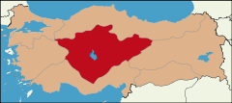
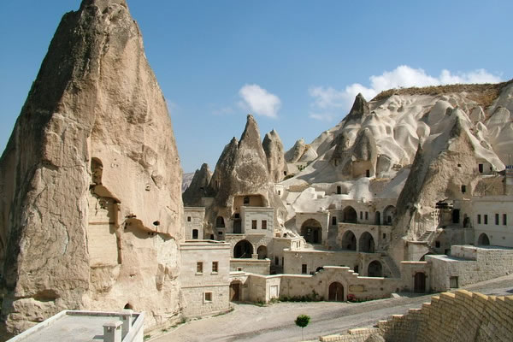
İÇ ANADOLU BÖLGESİ’ NDE ULAŞIM:
Kara ve demiryolu ulaşımının en çok geliştiği bölgedir.Demiryolu ulaşımı tüm bölgelere bağlantıyı sağlayacak durumdadır.Ankara,Eskişehir,Kayseri ve Sivas önemli yolların kavşağı durumundadır.Ayrıca bölgede Ankara,Eskişehir,Kayseri ve Sivas’ta havaalanı bulunmaktadır.

Slide 8
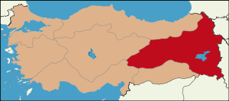
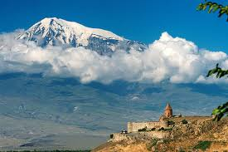
DOĞU ANADOLU BÖLGESİ’NDE ULAŞIM:
Doğu-batı doğrultusunda iki önemli yol uzanır: Erzincan-Erzurum-Pasinler karayolu; Malatya-Elazığ-Muş-Van karayolu.
Bölgede demiryolu hatları doğu-batı doğrultusunu izler:
Sivas-Erzincan-Erzurum-Kars demiryolu,Malatya-Elazığ-Muş üstünden Tatvan’a ulaşan demiryolu.Bu iki demiryolu birbirine Çetinkaya-Malatya hattıyla bağlanır.Hava ulaşımı Erzurum,Van,Elazığ ve Malatya’ya yapılan uçak seferiyle sağlanmaktadır.

Slide 9
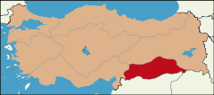
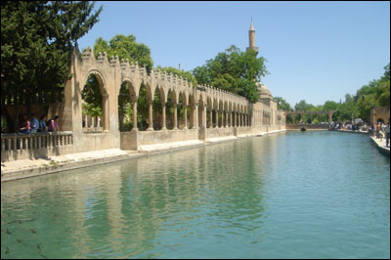
GÜNEYDOĞU ANADOLU BÖLGESİ’NDE ULAŞIM:
Bölgede ulaşımı sağlayan demiryolları, Fevzipaşa, Malatya-Diyarbakır, Kurtalan hattı ile Suriye sınırını takip ederek Nusaybin’den ülke sınırları dışına çıkar. Güney hattı üzerinde Şenyurt’tan ayrılan bir ulaşım hattı Mardin’e gider. Diyarbakır, Gaziantep ve Batman’da hava ulaşımının sağlandığı havaalanları vardır. Eskiden önemli olan Fırat ve Dicle üzerindeki nehir ulaşımı günümüzde önemini kaybetmiştir.

Slide 10
SLAYTI YAPAN: YİĞİT SELAMOĞLU

